Slide 1
嵌入式系統與實習- Raspberry Pi建置
◇班級：資工三A ◇學號：4070E021
◇姓名：蘇宇祥 ◇指導老師：周至學

Slide 2
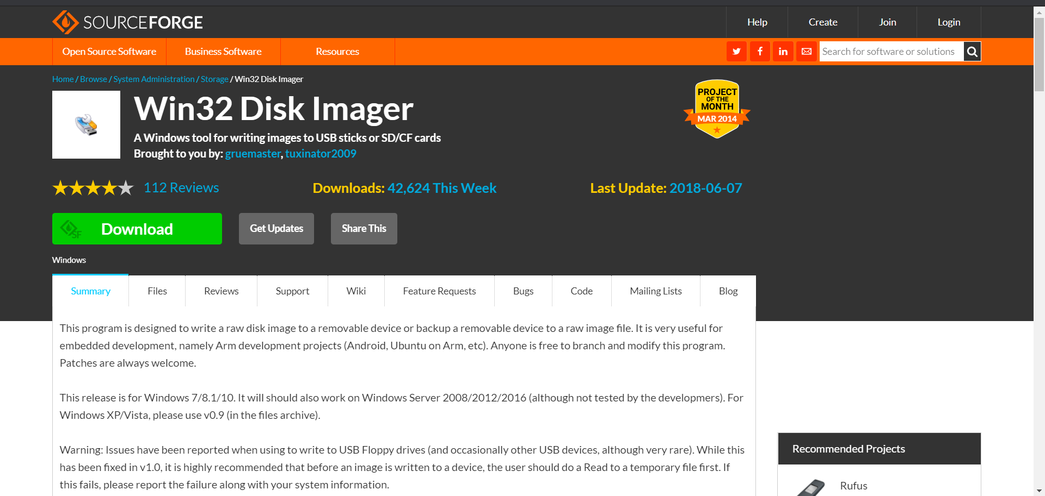
1.下載Win32 Disk Image軟體並解壓縮

Slide 3
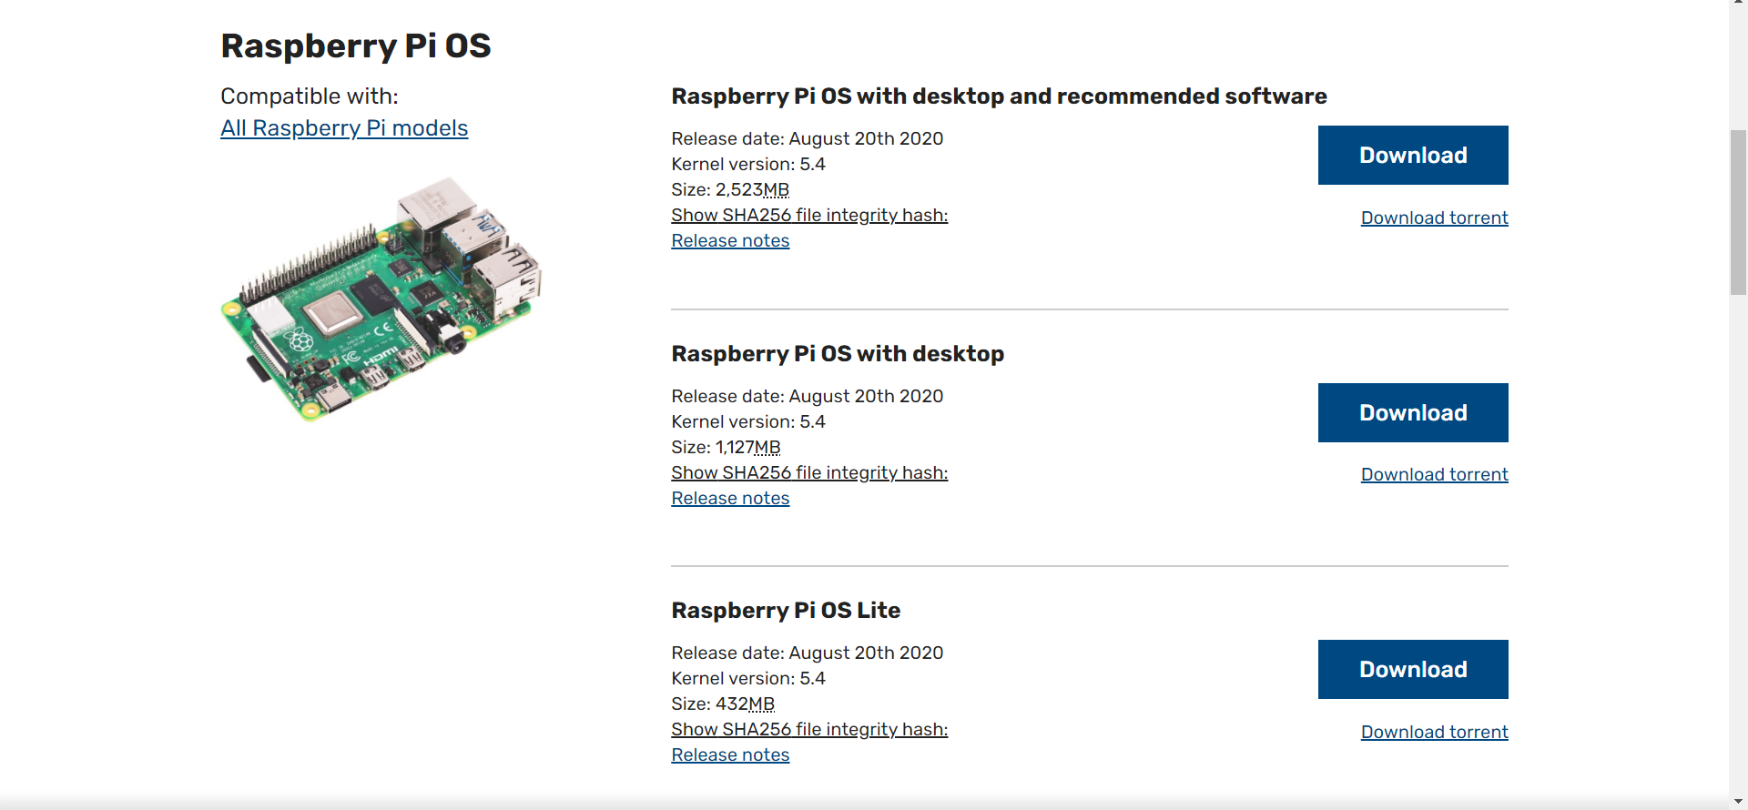
2.下載Raspberry Pi OS軟體並解壓縮

Slide 4
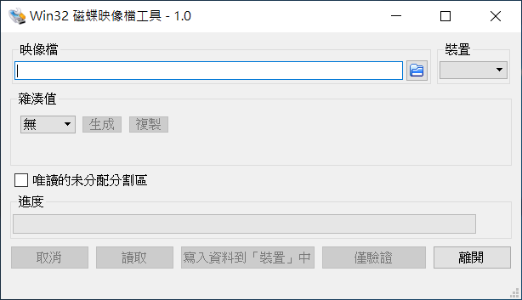
3.將Win32 Disk Image安裝後開啟

Slide 5
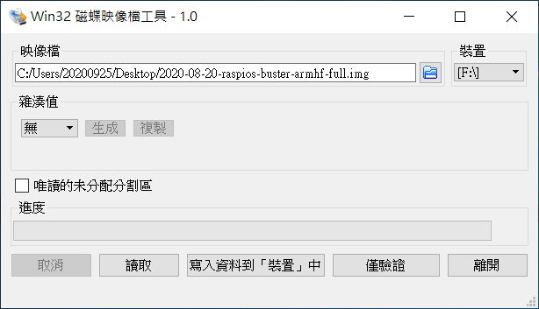
4.將映像檔選擇、確認裝置

Slide 6
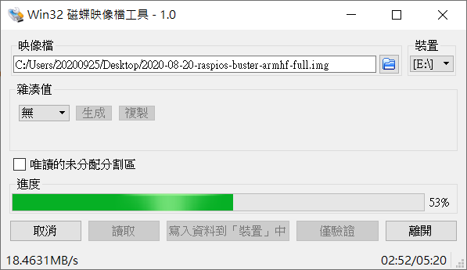
5.開始寫入資料到裝置中

Slide 7
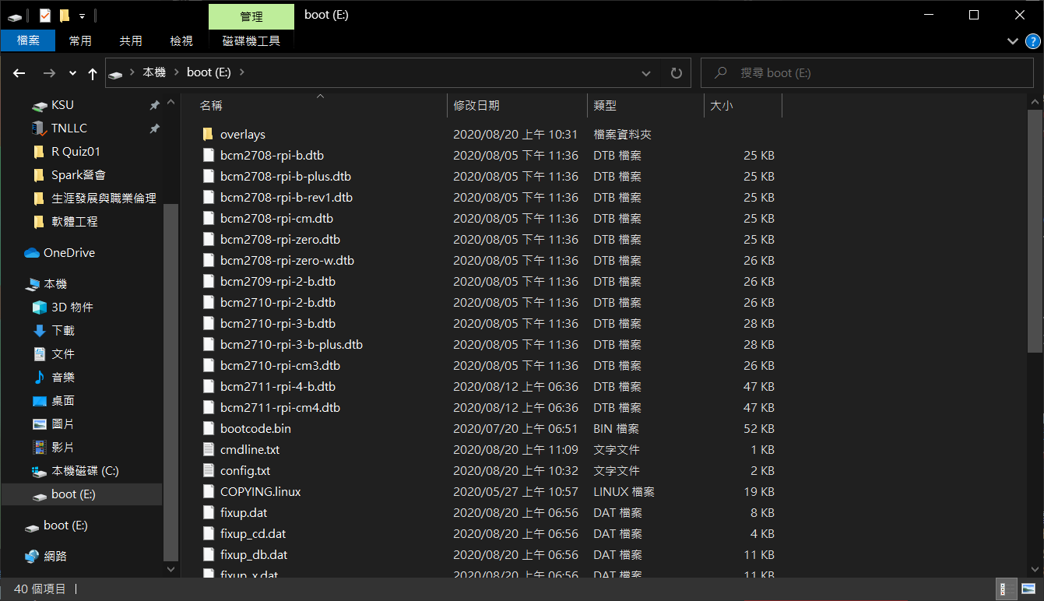
6.確認SD卡內容-boot(E:)

Slide 8
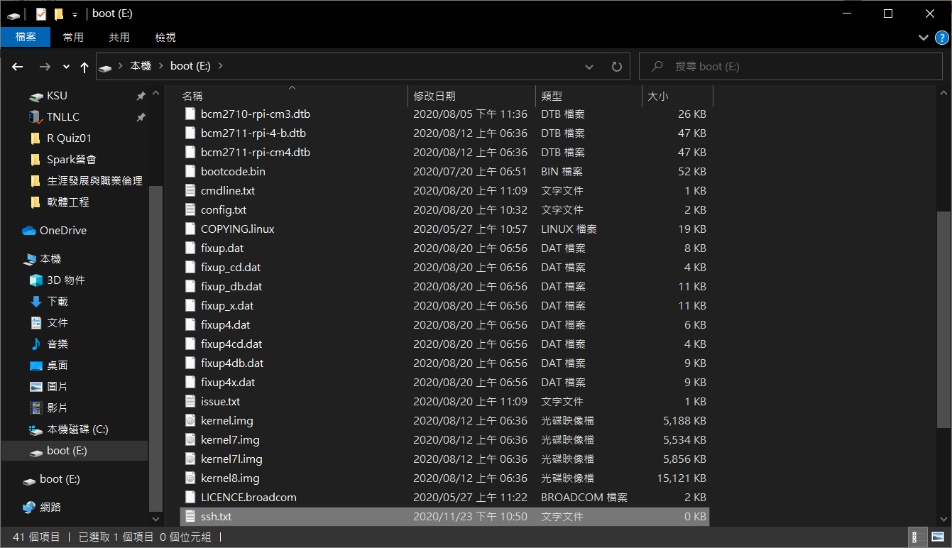
7.SD卡內新增空白ssh.txt

Slide 9
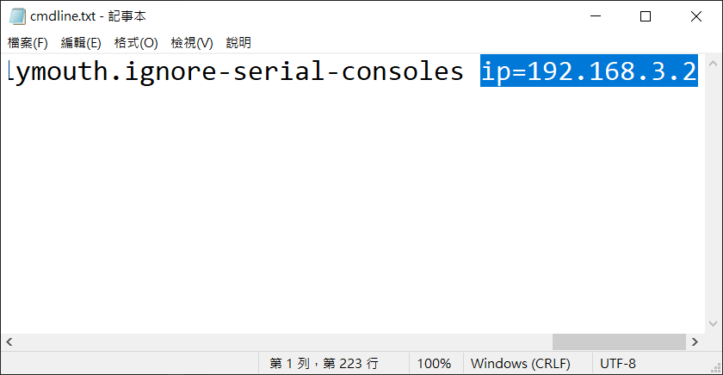
8.SD卡內找到cmdline.txt，新增ip到最後一行

